Slide 1

GEN_009/2026
Directrices para pedir la palabra y para la participación en línea EN la REUNIÓN
25ª Reunión extraordinaria de la Comisión
Formato híbrido, 16–23 de noviembre de 2026

Slide 2
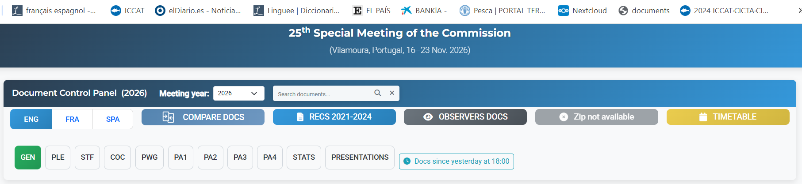
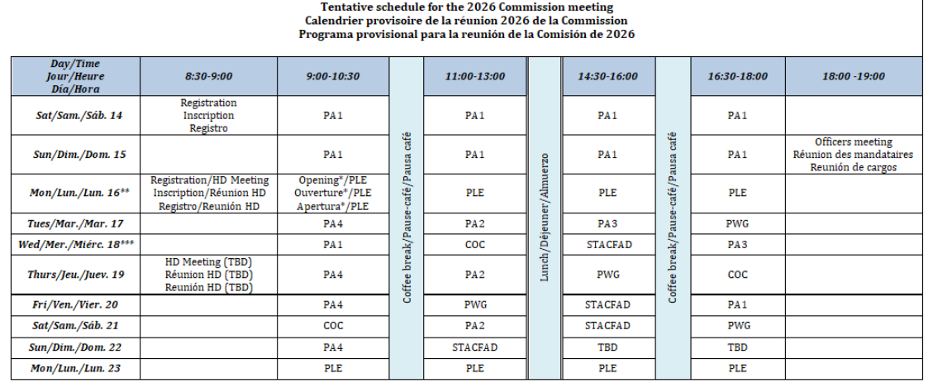
1. Logística de la reunión
Los documentos de la reunión están disponibles aquí.
Los documentos de los observadores están
disponibles aquí:
Programa (UTC/GMT +1, hora de España):
Consultar el documento GEN_002

Slide 3
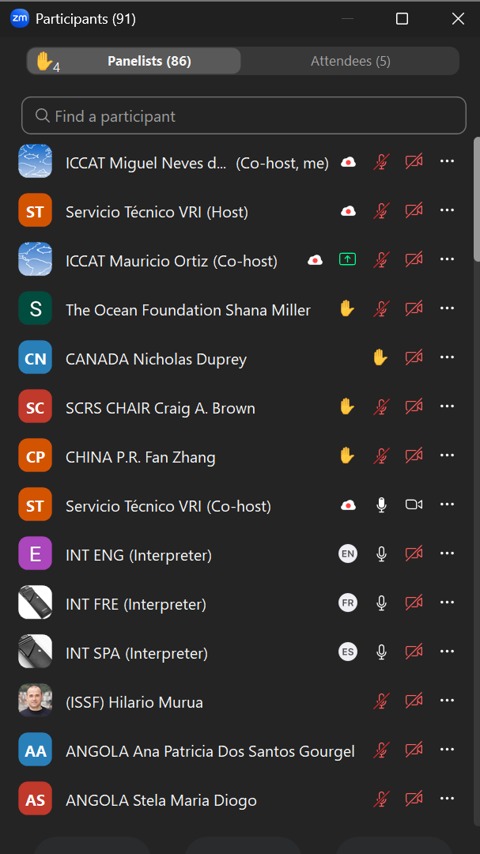

2. Directrices generales para los intervinientes (2/2)
La invitación de ZOOM es personal y no se compartirá con nadie
Asegúrese de que el nombre de su delegación, seguido de su nombre y apellidos, aparezca en la casilla del nombre (por ejemplo, ICCAT Camille Manel)
El orden de las solicitudes de acceso a la palabra se mostrará en la lista de participantes de Zoom.
Si asiste a la reunión de forma presencial y es un interviniente
Todos los participantes presenciales que puedan hablar en nombre de su delegación (interviniente) deberán conectarse a ZOOM, utilizando la invitación personal de ZOOM recibida por correo electrónico
Levante la mano para pedir la palabra haciendo clic en el botón de la barra de herramientas y baje la mano cuando termine.
Asegúrese de que el micrófono de su ordenador está silenciado en todo momento

Slide 4
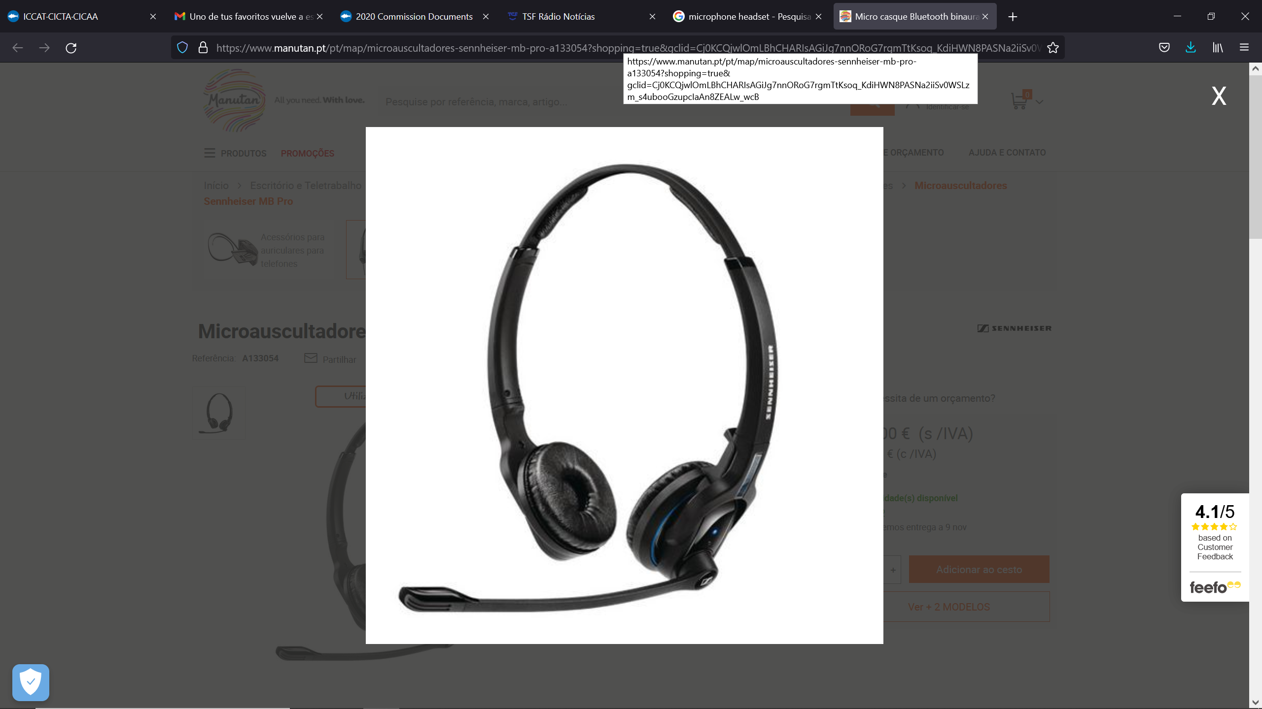


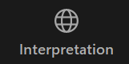
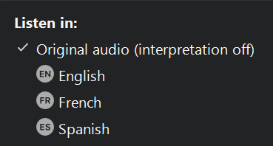
2. Directrices generales para los intervinientes (2/2)
Si asiste a la reunión en línea y es interviniente:
Se recomienda el uso de auriculares con micrófono
Asegúrese de que el micrófono se enciende sólo cuando el presidente le haya dado la palabra
Apague todas las notificaciones de sonido (Skype, WhatsApp, correos electrónicos, etc.) mientras asiste a la reunión y asegúrese de estar en un lugar sin ruido de fondo ni eco.
Mantenga su micrófono silenciado y la cámara de vídeo inactiva a menos que vaya a tomar la palabra.
Cuando el presidente le dé la palabra, active su micrófono, encienda su cámara (ayuda a los intérpretes) y hable lentamente.
Baje la mano pulsando el botón de la barra de herramientas cuando haya terminado
En la función de interpretación, elija su idioma de preferencia entre el inglés, el francés, el español y el árabe.
Puede silenciar el audio original (opcional)

Slide 5
3. Directrices generales para los otros participantes en línea
Es preferible acceder a la reunión como cliente oficial de Zoom (el cliente web tiene algunas limitaciones).
Asegúrese de que en la casilla del nombre aparezca el nombre de su delegación seguido de su nombre y apellidos (por ejemplo, ICCAT Camille Manel).
Tenga en cuenta que no podrá tomar la palabra (para hablar), pero tendrá acceso a otras funciones de ZOOM.
En la función de interpretación, elija su idioma de preferencia entre el inglés, el francés, el español y el árabe.
Puede silenciar el audio original (opcional)

Slide 6
4. Chat
  Los mensajes de chat pueden enviarse a todo el mundo o a determinados delegados.
  Es posible que los mensajes de chat no reciban respuesta y no se incorporen formalmente al informe.
  Muchas veces es aconsejable escribir un comentario que se ha expuesto verbalmente
  Esto es muy aconsejable para ofrecer sugerencias de texto, pero rogamos que les siga un comentario oral.
  Resulta útil para expresar acuerdo / desacuerdo (sí/no) y para debates paralelos
  Tenga en cuenta que todos los chats serán grabados.

Slide 7
5. Función de relator / Solicitudes de informe
Tome notas durante la sesión.
Una vez concluida la reunión, el proyecto de informe debe entregarse al presidente y a la Secretaría, lo antes posible.

Slide 8
6. Directrices para los observadores
Cualquier observador elegible admitido a una reunión podrá:
asistir a las sesiones de la reunión, pero sin derecho a voto.
hacer declaraciones verbales durante la reunión, tras ser invitado por el presidente.
distribuir los documentos en la reunión a través de la Secretaría, para que se publiquen en la página web de documentos de la reunión;
realizar otras actividades, según proceda y con la aprobación del presidente.

